Slide 1
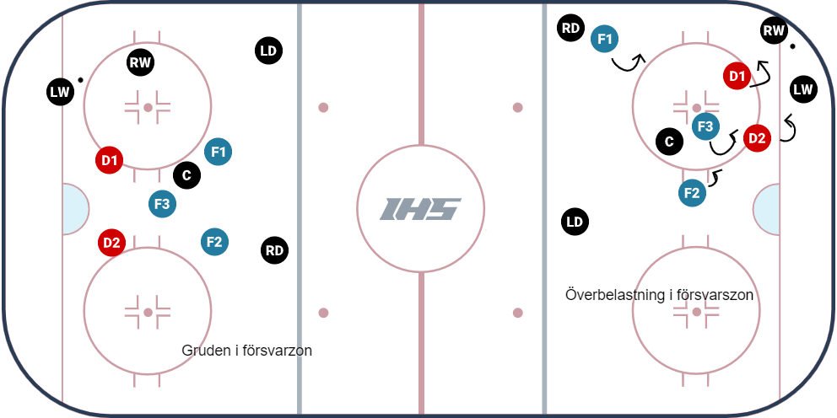
Försvar zon grund och överbelastning
Description
Är vi fel så är detta grunden i positionerna. arbetar vi inifrån och ut för att sedan sätta press för vinna pucken
som vi ser med överbelastning. Jobba aktivt med klubborna tillsammans för att hindra att pucken går igenom samt så vi inte behöver svåra förflyttningar
Draw drills for FREE at IceHockeySystems.com

